Slide 1

Yeah Cortana

Slide 2

TELEGRAM БОТ
Выполнили ученики 10С класса
Сулейменов Р.А. – Главный программист Кадыров Д.Р. – Тестировщик/копирайтер Николаев Д.С. - Тестировщик/дизайнер ​
Структурное подразделение
ОШИ «Лицей имени Н.И. Лобачевского» КФУ

Slide 3
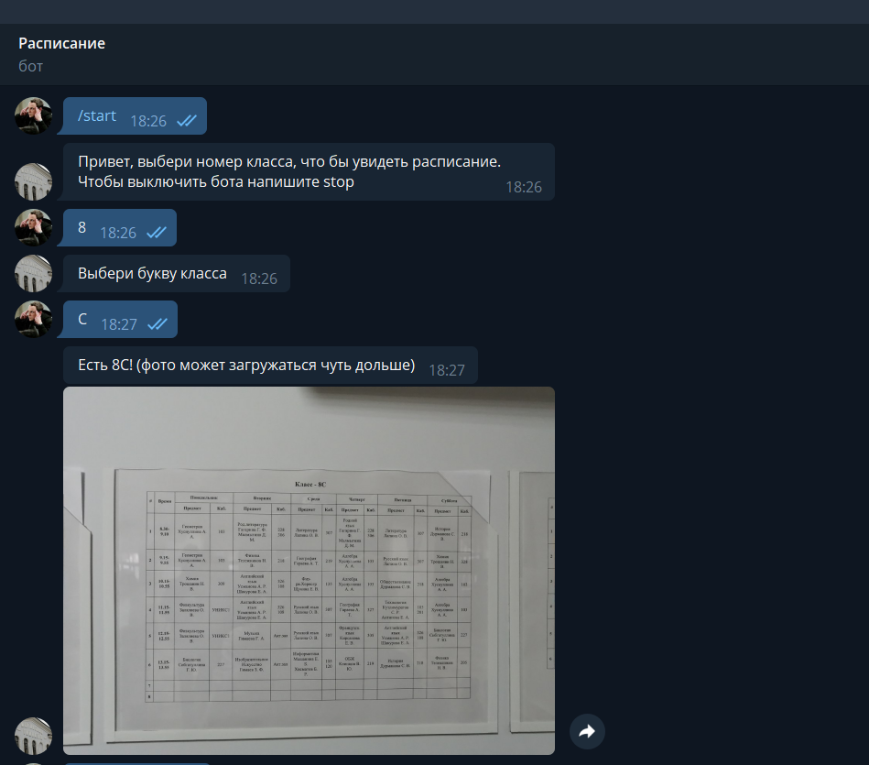

ДЛЯ ЧЕГО ОН НУЖЕН?
TELEGRAM БОТ
Он может:
Присылать расписание выбранного пользователем класса
Присылать расписание звонков
Присылать информацию о Лицее (Учителя, контакты)

Slide 4

ЭТАПЫ И СРОКИ РЕАЛИЗАЦИИ ПРОЕКТА
TELEGRAM БОТ
1) 04.09.2021 - Подготовка проекта
2) 01.10.2021 - Написание кода
3) 01.12.2021 - Альфа-тестирование
4) 13.01.2022 - Бета-тестирование
5) 01.02.2022 - Исправление багов и доработка проекта
6) 01.04.2022 - Окончание проекта

Slide 5
ПРОДУКТ ПРОЕКТА
TELEGRAM БОТ
TELEGRAM БОТ, который может присылать расписание нужного вам класса и подскажет нужную информацию о Лицее

Slide 6
Спасибо за внимание!

